Slide 1
수치해석 (Numerical Analysis)
행렬과 연립 방정식 (Part 1)

Slide 2

In this chapter …
행렬과 연립 방정식
본 장에서는 행렬과 연립 방정식의 관계를 다룬다. 다루는 내용은 1) 행렬에 대한 기본 지식을 리뷰하고, 2) 역행렬과 행렬식의 개념으로 연립 방정식을 해결하는 방법을 다루며 3) 행렬의 삼각 분해를 이용한 연립 방정식 해결 방법을 배운다.
We will cover …
행렬의 개요
행렬과 선형 연립 방정식의 관계
행렬의 기본 연산과 이를 이용한 선형 연립 방정식 풀이
행렬의 삼각 분해와 이를 이용한 선형 연립 방정식 풀이

Slide 3
We are now …
행렬과 연립 방정식
행렬의 개요
행렬과 선형 연립 방정식의 관계
행렬의 기본 연산과 이를 이용한 선형 연립 방정식 풀이
행렬의 삼각 분해와 이를 이용한 선형 연립 방정식 풀이

Slide 4
행렬?
Matrices
Although I believe that you have already studied well both in your high school and in linear algebra classes, I will review the basic knowledge of matrices first.
Some slides are extracted from those of Discrete Mathematics course.

Slide 5
Introduction
Matrices
A matrix (say MAY-trix) is a rectangular array of objects (usually numbers). (행렬은 수의 사각형 배열이다.)
An m×n (“m by n”) matrix has exactly m horizontal rows, and n vertical columns. (m개의 행과 n개의 열을 갖는 행렬)
Plural of matrix = matrices
An n×n matrix is called a square matrix, whose order is n. (행과 열의 개수가 같은 행렬을 정방행렬이라 한다.)
Tons of applications:
Models within Computational Science & Engineering
Computer Graphics, Image Processing, Network Modeling
Many, many more …

Slide 6
Matrix Equality (행렬의 동치)
Matrices
Two matrices A and B are equal iff they have the same number of rows, the same number of columns, and all corresponding elements are equal. (두 행렬이 같은 수의 행과 열을 가지며 각 위치의 해당 원소의 값이 같으면 “두 행렬은 같다”고 정의한다.)
Example

Slide 7
Row and Column Order (1/2)
Matrices
The rows in a matrix are usually indexed 1 to m from top to bottom. (행은 위에서 아래로 1~m의 색인 값을 갖는다.)
The columns are usually indexed 1 to n from left to right. (열은 왼쪽에서 오른쪽으로 1~n의 색인 값을 갖는다.)
Elements are indexed by row, then column. (각 원소는 행 색인, 열 색인의 순으로 표현한다.)

Slide 8
Row and Column Order (2/2)
Matrices
Let A be m×n matrix [a_{i,j}],
i^{th} row = 1×n matrix [a_{i,1}, a_{i,2}, …, a_{i,n}],
j^{th} column = n×1 matrix

Slide 9
Matrix Sums
Matrices
The sum A+B of two m×n matrices A, B is the m×n matrix given by adding corresponding elements. (A+B는 (i,j)번째 원소로서 a_{i,j}+b_{i,j}를 갖는 행렬이다.)
A+B = C = [c_{i,j}] = [a_{i,j}+b_{i,j}] where A = [a_{i,j}] and B = [b_{i,j}]
Example

Slide 10
Matrix Products (1/2)
Matrices
For an m×k matrix A and a k×n matrix B, the product AB is the m×n matrix:
I.e., element (i,j) of AB is given by the vector dot product of the i^{th} row of A and the j^{th} column of B (considered as vectors). (AB의 원소 (i,j)는 A의 i번째 열과 B의 j번째 행의 곱이다.)

Slide 11
Matrix Products (2/2)
Matrices
Example
Matrix multiplication is not commutative! (교환법칙 성립 안 함)
A = m×n matrix, B = r×s matrix
AB can be defined when n = r
BA can be defined when s = m
Both AB and BA can be defined when m = n = r = s

Slide 12
Identity Matrices (단위 행렬)
Matrices
The identity matrix of order n, I_{n}, is the order-n matrix with 1’s along the upper-left to lower-right diagonal and 0’s everywhere else. ((i,i)번째 원소가 1이고, 나머지는 모두 0인 행렬)
AI_{n} = I_{n}A = A

Slide 13
Matrix Inverses (역행렬)
Matrices
For some (but not all) square matrices A, there exists a unique inverse A⁻¹ of A, a matrix such that A⁻¹A = I_{n}. (정방 행렬 A에 대해서 하나의 유일한 역행렬 A⁻¹이 존재한다.)
If the inverse exists, it is unique, and A⁻¹A = AA⁻¹.
A
A⁻¹
I₃

Slide 14
Matrix Transposition (전치 행렬)
Matrices
If A=[a_{i,j}] is an m×n matrix, the transpose of A (often written A^{t} or A^{T}) is the n×m matrix given by A^{t} = B = [b_{i,j}] = [a_{j,i}] (1≤i≤n,1≤j≤m)
If the inverse exists, it is unique, and A⁻¹A = AA⁻¹.
Flip across diagonal

Slide 15
Symmetric Matrices (대칭 행렬)
Matrices
A square matrix A is symmetric iff A=A^{t}. I.e., ∀i,j≤n: a_{ij} = a_{ji} .
Which is symmetric?

Slide 16
Powers of Matrices (멱행렬)
Matrices
If A is an n×n square matrix and p≥0, then:
A^{p} ≡ AAA···A (A⁰ ≡ I_{n})
Example:
p times

Slide 17
We are now …
Matrix vs. Simultaneous Equation
행렬의 개요
행렬과 선형 연립 방정식의 관계
행렬의 기본 연산과 이를 이용한 선형 연립 방정식 풀이
행렬의 삼각 분해와 이를 이용한 선형 연립 방정식 풀이

Slide 18
연립 방정식의 행렬 표현 (1/2)
Matrix vs. Simultaneous Equation
다음과 같이 n개의 변수를 갖는 m개의 선형 연립 방정식이 있다고 하자.
상기 선형 연립 방정식을 행렬로 나타내면 다음과 같다.

Slide 19
연립 방정식의 행렬 표현 (2/2)
Matrix vs. Simultaneous Equation
또한, 다음과 같이 b의 계수를 한꺼번에 표시할 수도 있는데, 이를 augmented matrix라 부른다.
연립 방정식의 행렬 표현 예제

Slide 20
행렬식 복습 (1/2)
Matrix vs. Simultaneous Equation
행렬식의 정의
A = [a]가 1 x 1 행렬이면 A의 행렬식은 |A| = a이다.
A가 n x n 행렬이면, 소행렬(minor) M_{ij}는 행렬 A의 i행과 j열을 소거하여 얻은 (n-1)x(n-1) 부분행렬의 행렬식이다.
M_{ij}와 관련된 여인자(cofactor) A_{ij}는 A_{ij} = (-1)^{i+j}M_{ij}이다.
n x n 행렬 A의 행렬식은 또는 이다.

Slide 21
행렬식 복습 (2/2)
Matrix vs. Simultaneous Equation
행렬식 예제
풀이: 네 번째 열(j=4)을 사용하여 전개한다.

Slide 22
행렬식의 성질 (1/5)
Matrix vs. Simultaneous Equation
성질 1): 행렬에서 임의의 행이나 열에 다른 행이나 열을 더하거나 빼도 행렬식은 변하지 않는다.

Slide 23
행렬식의 성질 (2/5)
Matrix vs. Simultaneous Equation
성질 2): 행렬의 모든 원소에 k를 곱한 행렬의 행렬식은 k²배가 된다.
성질 3): 단위 행렬의 행렬식은 1이다.

Slide 24
행렬식의 성질 (3/5)
Matrix vs. Simultaneous Equation
성질 4): 행렬에서 두 개의 행 혹은 두 개의 열을 서로 바꾸면 행렬식의 부호가 바뀐다.
성질 5): 행렬에서 어느 한 행 혹은 한 열의 원소 값이 모두 0이면 행렬식은 0이다.

Slide 25
행렬식의 성질 (4/5)
Matrix vs. Simultaneous Equation
성질 6): 전치 행렬의 행렬식은 원래 행렬의 행렬식과 같다.
성질 7): 대각 행렬(diagonal matrix)의 행렬식은 대각 원소들의 곱과 같다.

Slide 26
행렬식의 성질 (5/5)
Matrix vs. Simultaneous Equation
성질 8): 삼각 행렬의 행렬식은 대각 원소들의 곱과 같다.
성질 9): 두 행렬의 곱으로 만들어진 행렬의 행렬식은 각 행렬의 행렬식의 곱과 같다.

Slide 27
역행렬의 성질 (1/2)
Matrix vs. Simultaneous Equation
1) AA⁻¹ = A⁻¹A = I
2) I⁻¹=I
3) [A⁻¹]⁻¹ =A
4) 대각 행렬의 역행렬은 역시 대각 행렬이다.
5) (kA)⁻¹ = (1/k)A⁻¹

Slide 28
역행렬의 성질 (2/2)
Matrix vs. Simultaneous Equation
6) (AB)⁻¹ = B⁻¹A⁻¹
n개 변수를 갖는 n개의 선형 연립 방정식을 nxn 행렬 A로 나타내면 Ax=b가 되며, 양변에 역행렬 A⁻¹를 곱하면, A⁻¹Ax=Ix=A⁻¹b가 성립한다.
→ 결국, 행렬의 역행렬을 알 수 있으면 방정식을 쉽게 해결할 수 있다.
행렬의 역행렬이 존재하면 그 행렬은 정칙 행렬(nonsingular matrix)이라 한다. 또한, 행렬의 행렬식이 0이 아니면 그 행렬은 정칙 행렬이라 한다.
→ 결국, 어떤 행렬이 정칙 행렬이라는 이야기, 그 행렬의 역행렬이 존재한다는 이야기, 그 행렬의 행렬식이 0이 아니라는 이야기는 동치이다.

Slide 29
We are now …
Inverse Matrix & Simultaneous Equation
행렬의 개요
행렬과 선형 연립 방정식의 관계
행렬의 기본 연산과 이를 이용한 선형 연립 방정식 풀이
행렬의 삼각 분해와 이를 이용한 선형 연립 방정식 풀이

Slide 30
기본 행렬 및 기본 연산 (1/4)
Inverse Matrix & Simultaneous Equation
기본 행렬(elementary matrix): 주어진 행렬에 대해서 1) 행(혹은 열)의 순서를 바꾸거나, 2) 행(혹은 열)에 임의의 상수를 곱하거나, 3) 행(혹은 열)에 다른 행을 k번 더하는 연산이 이뤄지게 하는 행렬이다.
행에 대한 연산은 기본 행렬을 앞에 곱해주고, 열에 대한 연산은 기본 행렬을 뒤에 곱해주는 형태가 된다.
1-1) 행의 순서를 바꾸는 기본 행렬

Slide 31
기본 행렬 및 기본 연산 (2/4)
Inverse Matrix & Simultaneous Equation
1-2) 한 행에 상수를 곱하는 기본 행렬
1-3) 한 행에 다른 행을 k번 더하는(다른 행에 k를 곱하여 더하는) 기본 행렬

Slide 32
기본 행렬 및 기본 연산 (3/4)
Inverse Matrix & Simultaneous Equation
2-1) 열의 순서를 바꾸는 기본 행렬
2-2) 한 열에 상수를 곱하는 기본 행렬

Slide 33
기본 행렬 및 기본 연산 (4/4)
Inverse Matrix & Simultaneous Equation
2-3) 한 열에 다른 열을 k번 더하는(다른 열에 k를 곱하여 더하는) 기본 행렬

Slide 34
기본 연산과 역행렬/행렬식 관계 (1/4)
Inverse Matrix & Simultaneous Equation
강의 노트 “06”에서 언급한 바와 같이, 크레이머의 법칙을 사용할 경우, 행렬식 계산에 많은 어려움이 있다.
반면에, 기본 연산을 이용하면, 역행렬과 함께 행렬식까지 구할 수 있다. (역행렬을 구하면 연립 방정식을 푸는 것과 같음에 주목한다.)
행 관련 기본 연산을 계속하여 행렬 A를 단위 행렬로 만들 수 있다고 하면, 그 식은 다음과 같이 정리할 수 있다. 그리고, 상기 식을 사용하면 다음과 같이 역행렬을 구할 수 있다.

Slide 35
기본 연산과 역행렬/행렬식 관계 (2/4)
Inverse Matrix & Simultaneous Equation
(동일한 개념으로) 열 관련 기본 연산을 계속하여 행렬 A를 단위 행렬로 만들 수 있다고 하면, 그 식은 다음과 같이 정리할 수 있다. 그리고, 상기 식을 사용하면 다음과 같이 역행렬을 구할 수 있다.

Slide 36
기본 연산과 역행렬/행렬식 관계 (3/4)
Inverse Matrix & Simultaneous Equation
기본 행렬로 역행렬을 구하는 과정에서 그 부산물로 행렬의 행렬식까지 구할 수 있다.
기본 행렬을 사용하여 다음 조건이 성립한다고 가정하자.
그러면, 행렬식의 성질(성질 9)에 의하여 다음 식이 성립한다.
이를 A의 행렬식으로 정리하면 다음과 같다.

Slide 37
기본 연산과 역행렬/행렬식 관계 (4/4)
Inverse Matrix & Simultaneous Equation
그런데, 기본 행렬에 대한 행렬식은 다음과 같으므로, A의 행렬식을 쉽게 계산할 수 있다.
행(열) 간의 자리 바꾸기 = -1
행(열)에 임의의 수 k 곱하기 = k
행(열)에 다른 행(열)의 곱을 더하기(빼기) = 1

Slide 38
기본 연산과 역행렬/행렬식의 예제 (1/3)
Inverse Matrix & Simultaneous Equation
기본 행렬을 사용하여 다음 행렬 A의 행렬식을 구하라.
1) 행렬 A의 첫 번째 행에 ¼을 곱한다.
2) 행렬 P₁A의 두 번째 행에서 첫 번째 행을 세 번 뺀다.

Slide 39
기본 연산과 역행렬/행렬식의 예제 (2/3)
Inverse Matrix & Simultaneous Equation
3) 행렬 P₂P₁A의 두 번째 행에 -2/5를 곱한다.
4) 행렬 P₃P₂P₁A의 두 번째 행에 ½를 곱하여 첫 번째 행에서 뺀다.
5) 행렬 P₄P₃P₂P₁A에 뒤바뀐 단위 행렬을 곱한다.

Slide 40
기본 연산과 역행렬/행렬식의 예제 (3/3)
Inverse Matrix & Simultaneous Equation
6) 결국, A의 역행렬 A⁻¹는 다음과 같이 구할 수 있다.
7) 또한, 이 과정에서 행렬 A에 대한 행렬식을 다음과 같이 구할 수 있다.

Slide 41
기본 연산으로 역행렬 구하기 - 개념 (1/5)
Inverse Matrix & Simultaneous Equation
다음과 같은 행렬에서,
(피봇 1단계) 첫 번째 행에 을 곱하여 a_{1n}을 1로 만든다.

Slide 42
기본 연산으로 역행렬 구하기 - 개념 (2/5)
Inverse Matrix & Simultaneous Equation
(피봇 1단계) 첫 번째 행에 을 곱하여 i번째 행에서 뺀다. (i ≠ 1)
피봇 1단계 정리: 적용되는 기본 행렬 두 개와 그 결과 형렬은 다음과 같다.

Slide 43
기본 연산으로 역행렬 구하기 - 개념 (3/5)
Inverse Matrix & Simultaneous Equation
피봇 2단계: 1) 두 번째 행에 을 곱하여 a_{2,n-1}을 1로 만든다. 2) 두 번째 행에 을 곱하여 i번째 행에서 뺀다. (i ≠ 2)
피봇 2단계 정리: 적용되는 기본 행렬 두 개와 그 결과 형렬은 다음과 같다.

Slide 44
기본 연산으로 역행렬 구하기 - 개념 (4/5)
Inverse Matrix & Simultaneous Equation
상기 과정을 n 단계 반복하면 다음과 같은 행렬을 얻는다.
마지막으로, 다음 기본 행렬을 곱해 단위 행렬을 얻는다.

Slide 45
기본 연산으로 역행렬 구하기 - 개념 (5/5)
Inverse Matrix & Simultaneous Equation
역행렬은 각 피봇 단계에서 적용한 기본 행렬들을 (그때 그때) 차례로 곱하여 구한다.

Slide 46
기본 연산으로 역행렬 구하기 - 알고리즘
Inverse Matrix & Simultaneous Equation
procedure inverse(a_{ij}: real numbers, n: integer)
{ [a_{ij}] is an nxn matrix. (1 ≤ i,j ≤ n)}
{ n is # of columns(= # of rows).}
Let [r_{ij}] be an identity matrix;
k := 1;
while (k ≤ n) begin
Let [p_{ij}] be the elementary matrix of the form
[r_{ij}] := [p_{ij}]⋅[r_{ij}];
[a_{ij}] := [p_{ij}]⋅[a_{ij}];
Let [p_{ij}] be the elementary matrix of the form
[r_{ij}] := [p_{ij}]⋅[r_{ij}];
[a_{ij}] := [p_{ij}]⋅[a_{ij}];
k := k + 1;
end
Let [p_{ij}] be the elementary matrix of the form
[r_{ij}] := [p_{ij}]⋅[r_{ij}];
[a_{ij}] := [p_{ij}]⋅[a_{ij}];
return [r_{ij}];

Slide 47
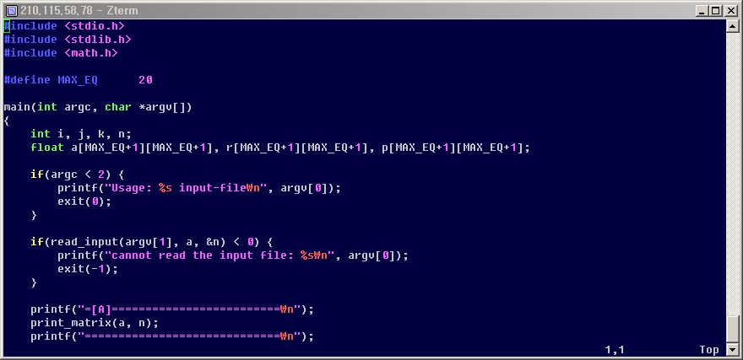
기본 연산으로 역행렬 구하기 - 프로그램 (1/5)
Inverse Matrix & Simultaneous Equation

Slide 48
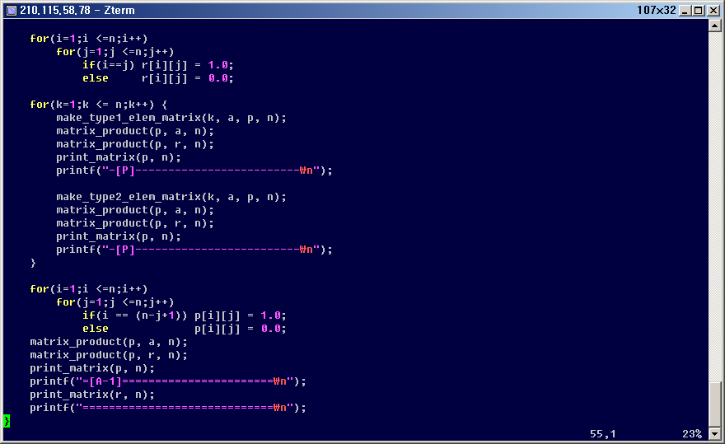
기본 연산으로 역행렬 구하기 - 프로그램 (2/5)
Inverse Matrix & Simultaneous Equation

Slide 49
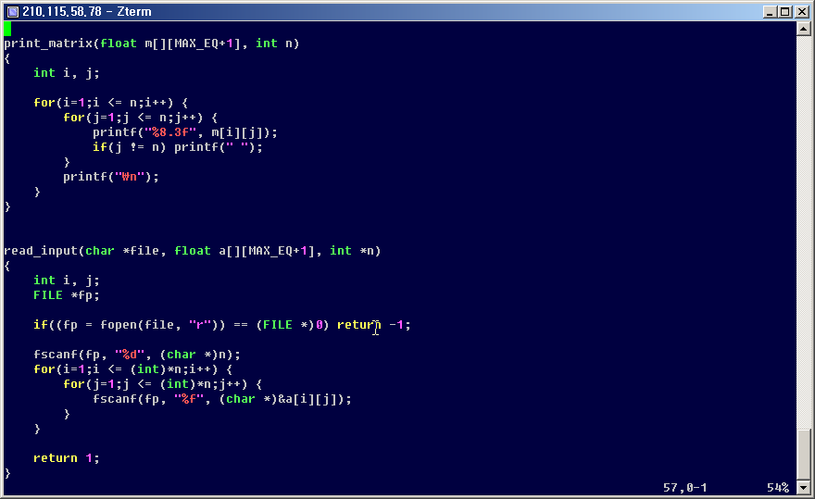
기본 연산으로 역행렬 구하기 - 프로그램 (3/5)
Inverse Matrix & Simultaneous Equation

Slide 50
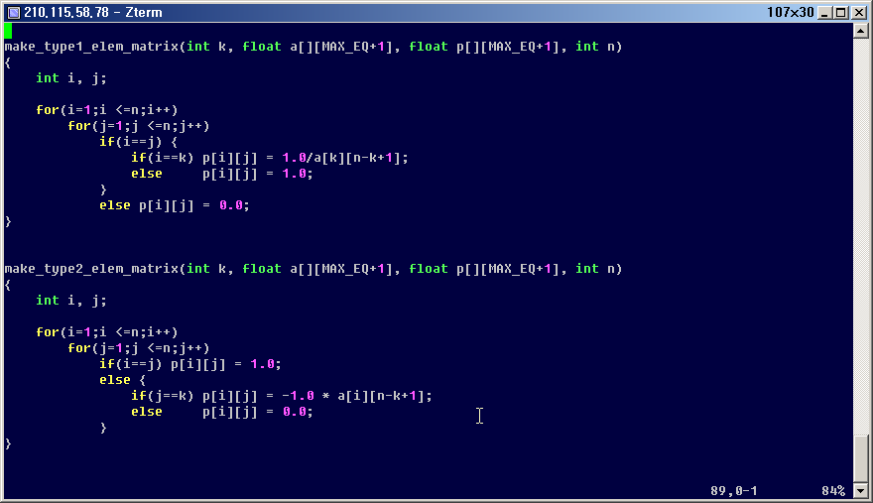
기본 연산으로 역행렬 구하기 - 프로그램 (4/5)
Inverse Matrix & Simultaneous Equation

Slide 51
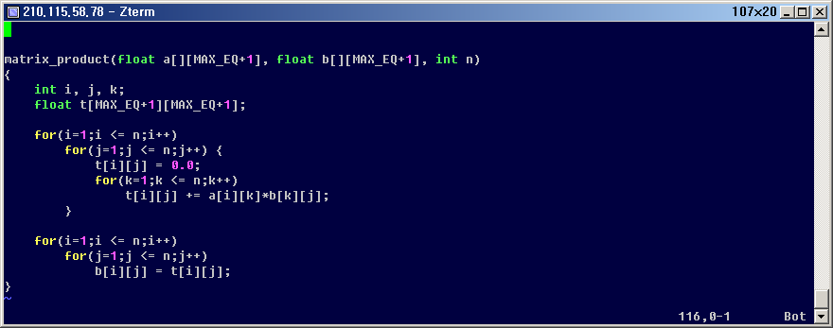
기본 연산으로 역행렬 구하기 - 프로그램 (5/5)
Inverse Matrix & Simultaneous Equation
행렬 곱(matrix multiplication)에 대한 연산은 동적 프로그래밍(dynamic programming) 기법을 통하여, 곱셈 연산을 크게 줄일 수 있다. → 알고리즘 과목에서 열심히 공부하세요…

Slide 52
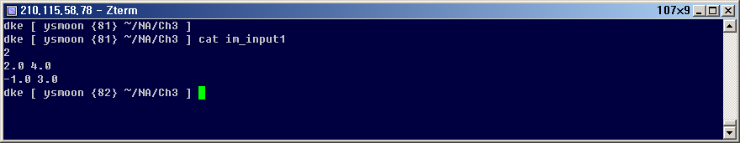
기본 연산으로 역행렬 구하기 – 실행 결과 I (1/2)
Inverse Matrix & Simultaneous Equation
사용한 행렬
입력 파일 구성

Slide 53
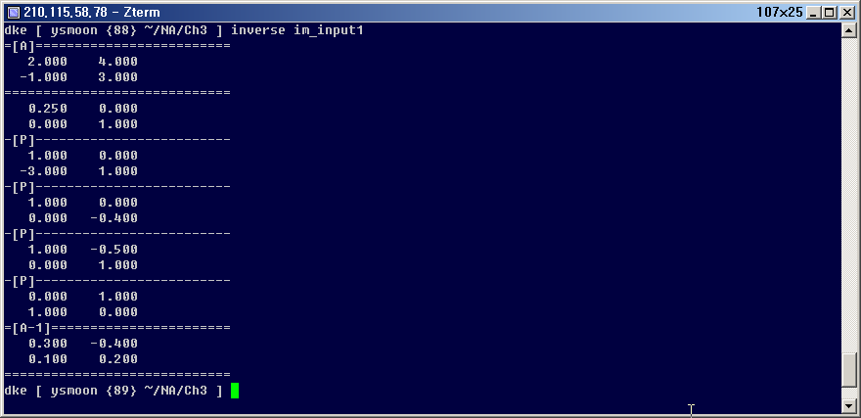
기본 연산으로 역행렬 구하기 – 실행 결과 I (2/2)
Inverse Matrix & Simultaneous Equation

Slide 54
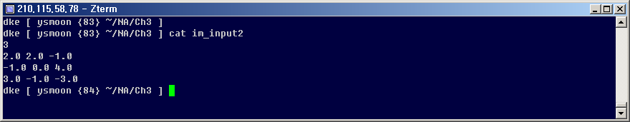
기본 연산으로 역행렬 구하기 – 실행 결과 II (1/2)
Inverse Matrix & Simultaneous Equation
사용한 행렬
입력 파일 구성

Slide 55
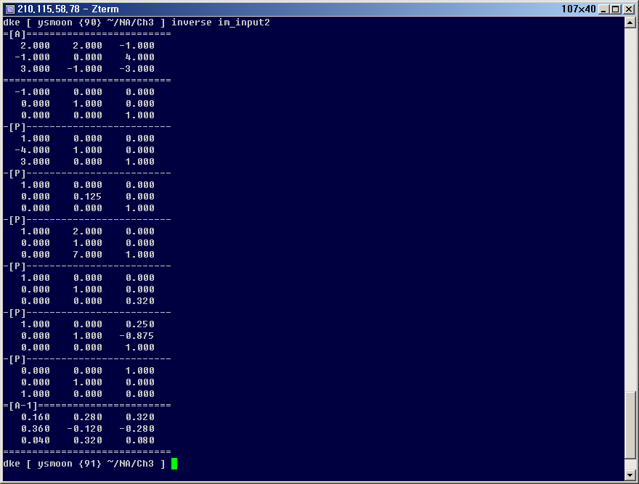
기본 연산으로 역행렬 구하기 – 실행 결과 II (2/2)
Inverse Matrix & Simultaneous Equation

Slide 56
역행렬을 이용한 연립 방정식 풀이 – 개념 및 알고리즘
Inverse Matrix & Simultaneous Equation
역행렬이 구해지면 다음 관계에 의해 선형 연립 방정식을 풀 수 있다.
역행렬을 사용한 연립 방정식 풀이 알고리즘
procedure inverse-equation(a_{ij}, b_{i}: real numbers, n: integer)
{ [a_{ij}] is an nxn matrix for coefficients. (1 ≤ i,j ≤ n)}
{ [b_{i}] is an nx1 matrix for results. (1 ≤ i ≤ n)}
{ n is # of columns(= # of rows).}
[r_{ij} ] := inverse(a_{ij}, n); // get the inverse matrix
[x_{i}] := [r_{ij}]⋅[b_{i}];
return [x_{i}];

Slide 57
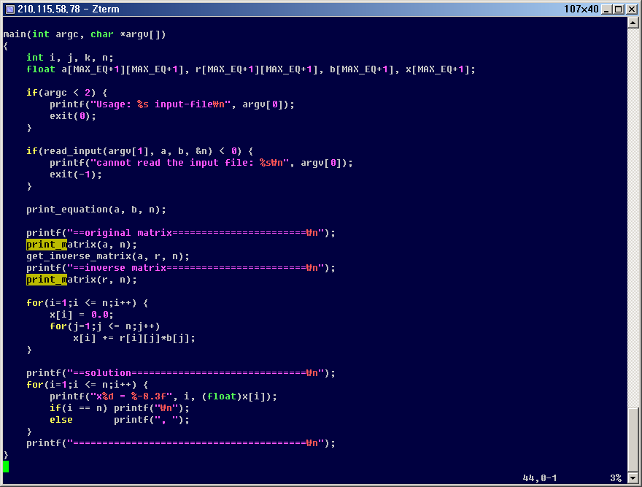
역행렬을 이용한 연립 방정식 풀이 – 프로그램 (1/2)
Inverse Matrix & Simultaneous Equation

Slide 58
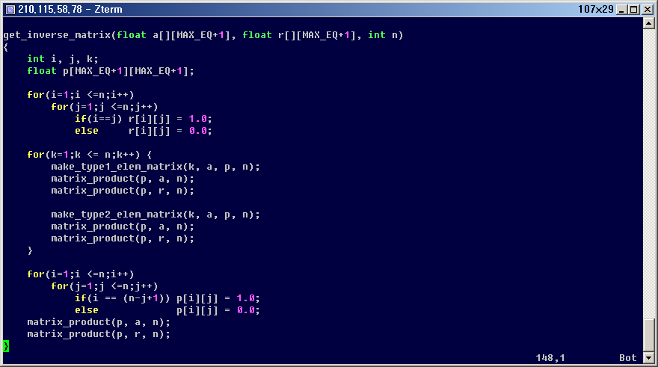
역행렬을 이용한 연립 방정식 풀이 – 프로그램 (2/2)
Inverse Matrix & Simultaneous Equation

Slide 59
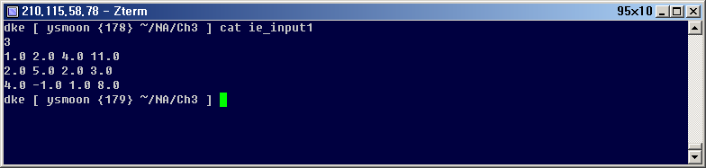
역행렬을 이용한 연립 방정식 풀이 – 실행 결과 I (1/2)
Gauss-Jordan Algorithm
사용한 연립 방정식
입력 파일 구성

Slide 60
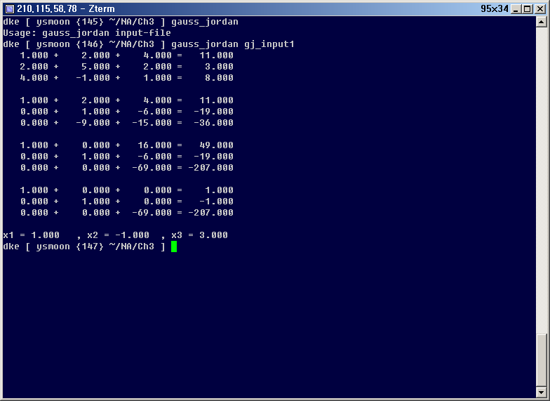
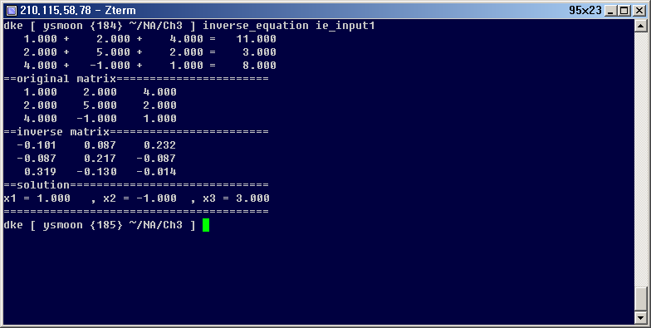
역행렬을 이용한 연립 방정식 풀이 – 실행 결과 I (2/2)
Gauss-Jordan Algorithm
Gauss-Jordan 방법

Slide 61
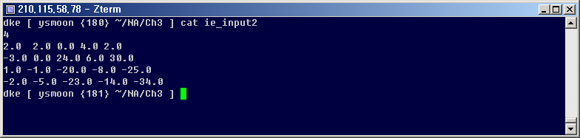
역행렬을 이용한 연립 방정식 풀이 – 실행 결과 II (1/2)
Gauss-Jordan Algorithm
사용한 연립 방정식
입력 파일 구성

Slide 62
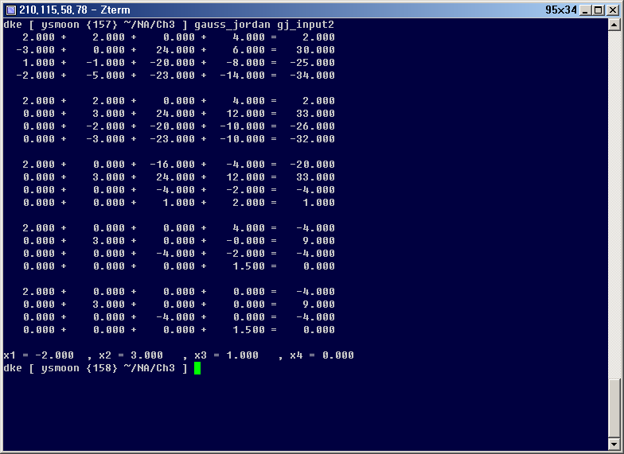
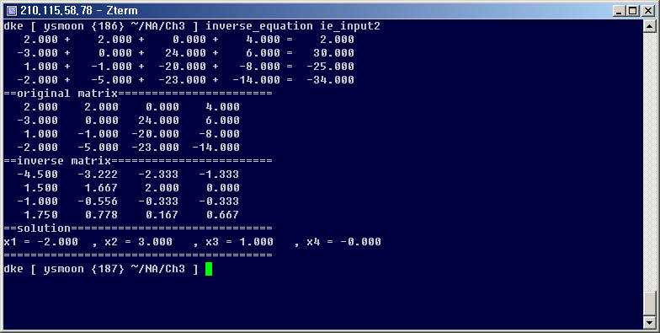
역행렬을 이용한 연립 방정식 풀이 – 실행 결과 II (2/2)
Gauss-Jordan Algorithm
Gauss-Jordan 방법

Slide 63
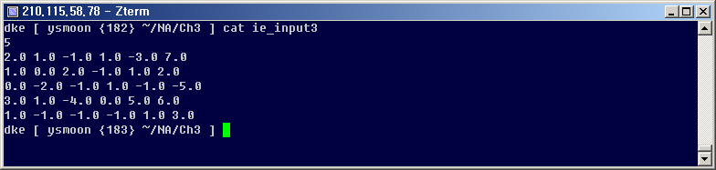
역행렬을 이용한 연립 방정식 풀이 – 실행 결과 III (1/2)
Gauss-Jordan Algorithm
사용한 연립 방정식
입력 파일 구성

Slide 64
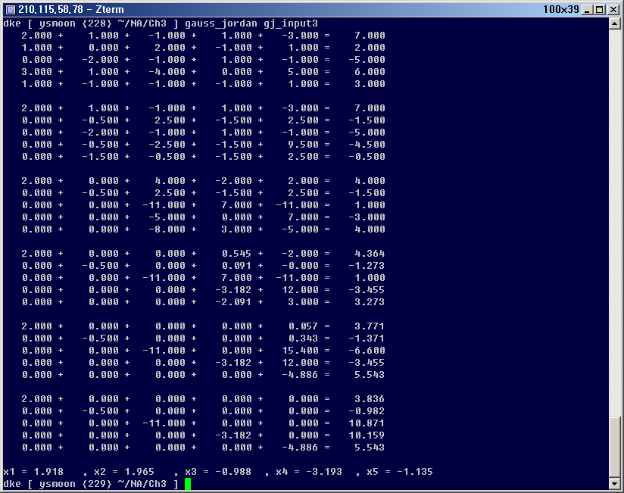
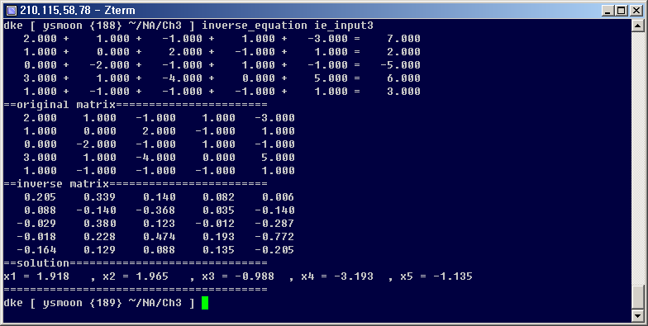
역행렬을 이용한 연립 방정식 풀이 – 실행 결과 III (2/2)
Gauss-Jordan Algorithm
Gauss-Jordan 방법

